Slide 1
Будильник с технологией распознавания позы человека
Московский институт электроники и математики
Департамент компьютерной инженерии
Москва 2025
Козьмин Андрей, Корсаев Артемий

Slide 2
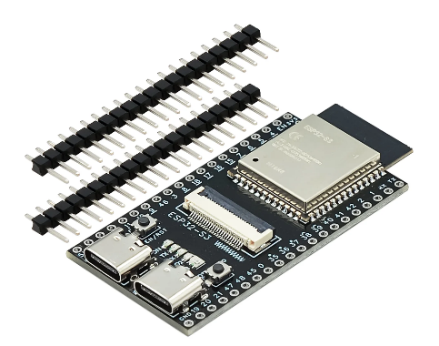




Цель и задачи работы
Департамент компьютерной инженерии
Будильник с технологией распознавания позы человека
Цель и задачи работы
Создать прототип будильника и необходимое ПО для его функционирования, которые предоставляют следующий функционал: отключение музыки после принятия человеком необходимой позы.
Разработать устройство и написать ПО для его функционирования.
Разработать ПО для обработки пользовательских поз.
Разработать приложение для удобного и интуитивного взаимодействия с будильником.

Slide 3
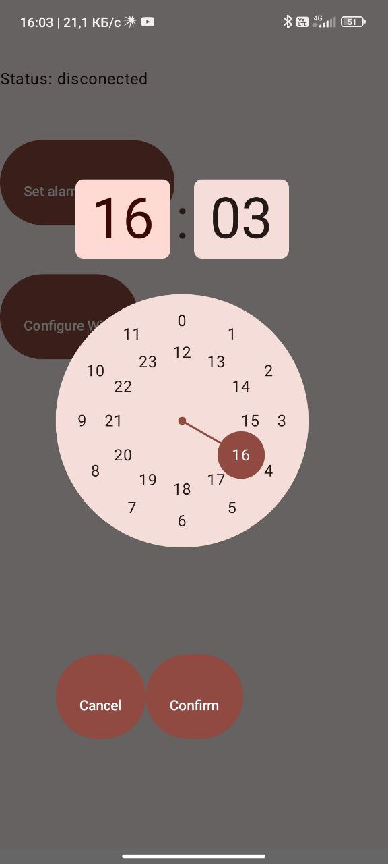
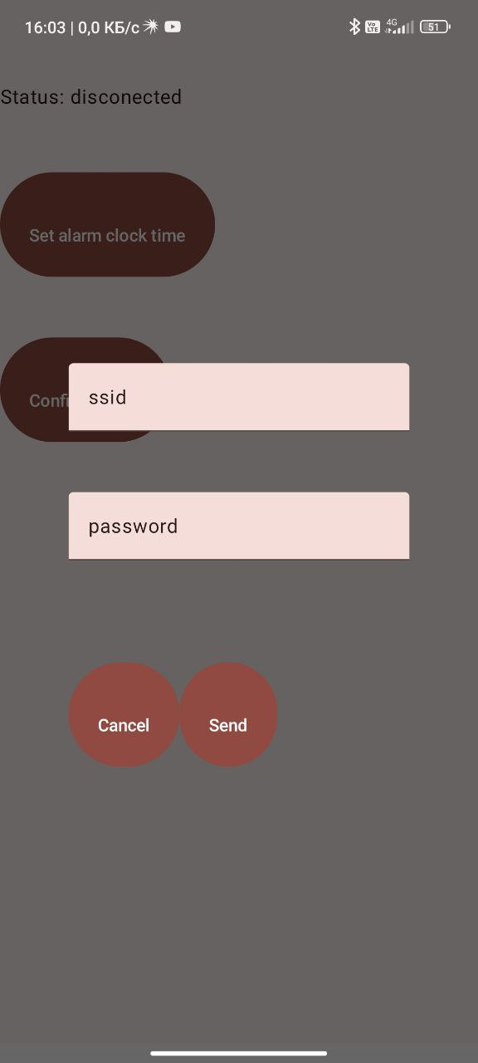
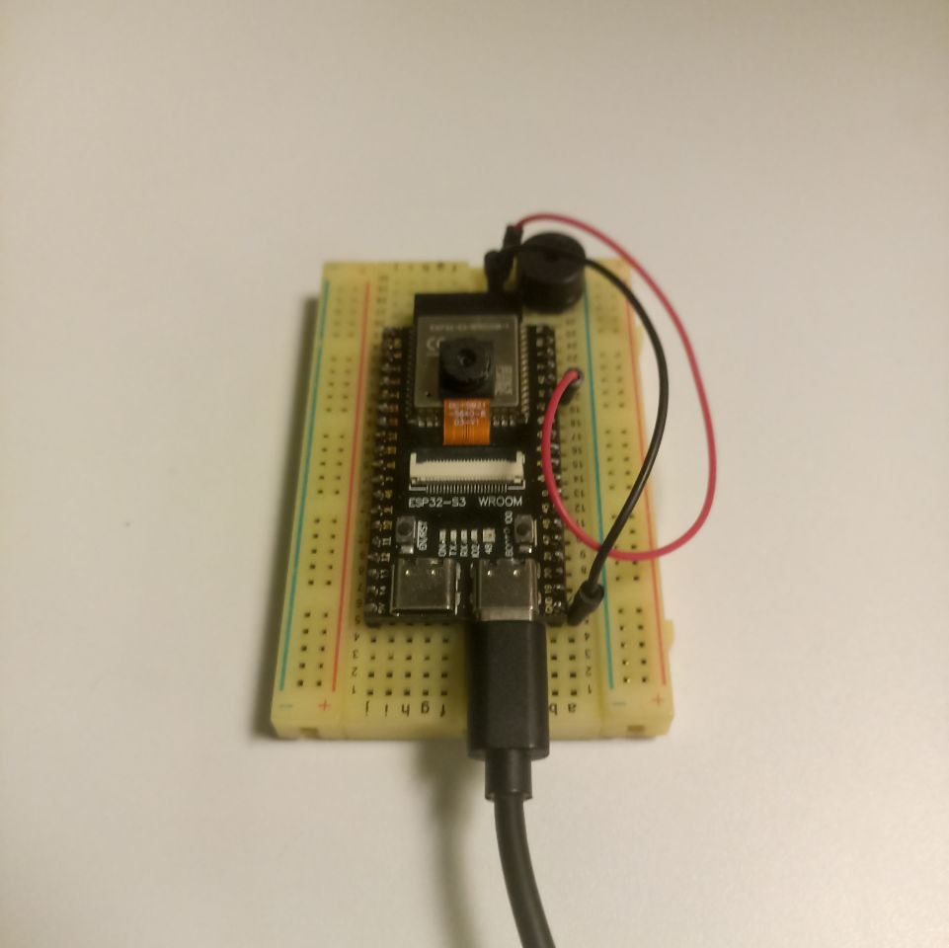
Описание решения задач
Департамент компьютерной инженерии
Будильник с технологией распознавания позы человека
Описание решения задач
Устройство было разработано на базе микроконтроллера ESP32S3. Для реализации программной части был использован FreeRTOS. А звуки издаёт пьезоэлектрический излучатель.
Для определения пользовательских поз был реализован HTTP сервер, а так же использована предобученная модель, которая определяет вектора-кости человека на изображении. Полученные вектора используются для сопоставления с векторами эталонной позы.
Интуитивное и удобное Android приложение было реализовано с на языке программирования Kotlin. Для удобства была добавлена индикация подключения к устройству, а так же удобные виджеты для взаимодействия с ним.

Slide 4
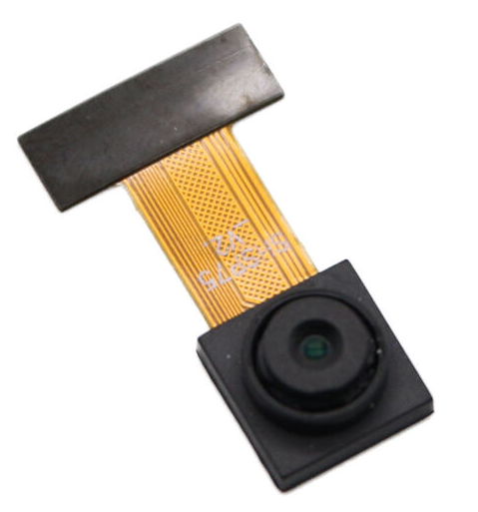
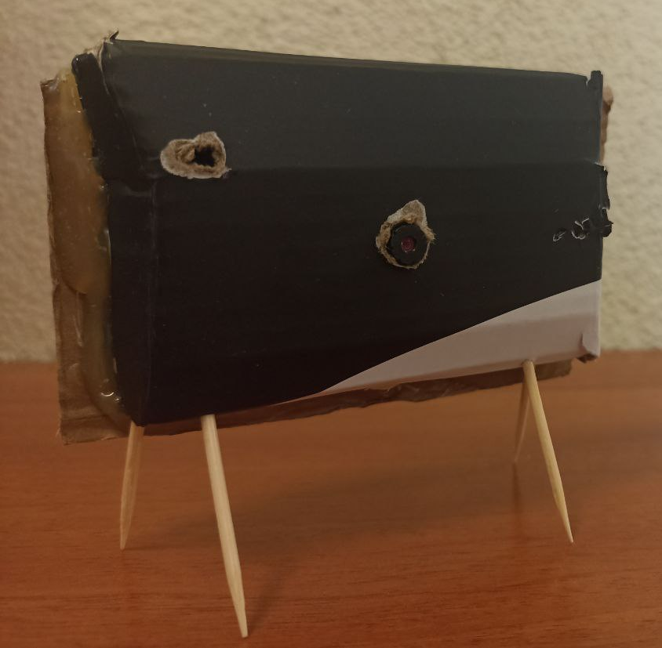
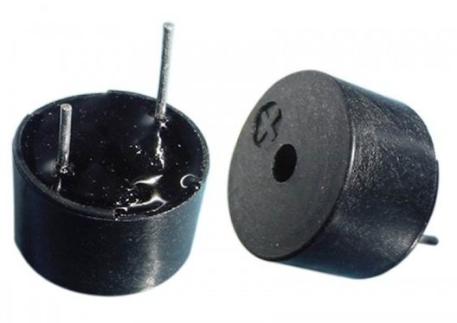
Разработка аппаратной части устройства
Департамент компьютерной инженерии
Будильник с технологией распознавания позы человека
Описание решения задач

Slide 5
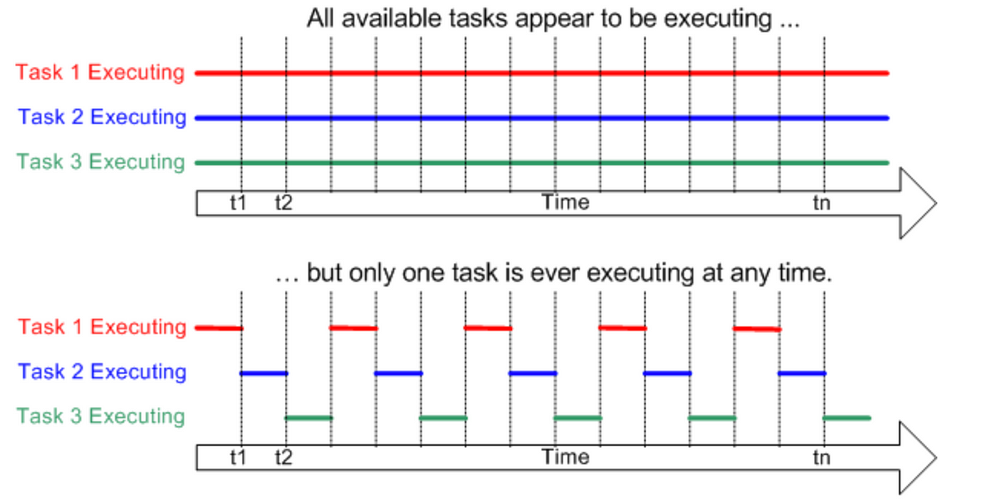
Разработка программной части устройства
Департамент компьютерной инженерии
Будильник с технологией распознавания позы человека
Описание решения задач
http
wifi
ble
logic
camera
music

Slide 6
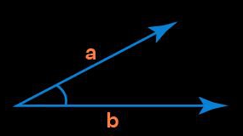
Разработка HTTP сервера
Департамент компьютерной инженерии
Будильник с технологией распознавания позы человека
Описание решения задач
Для алгоритма сравнения поз в качестве ключевого параметра используется угол между векторами костей с эталонного изображения. Если угол превышает пороговое значение, то поза считается некорректной.

Slide 7

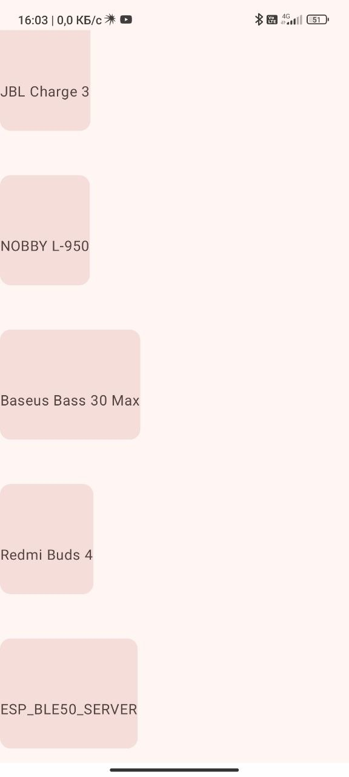

Разработка Android приложения
Департамент компьютерной инженерии
Будильник с технологией распознавания позы человека
Описание решения задач
Notes:
Android sdk level 31 -> android 12 minimum

Slide 8
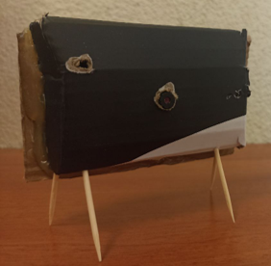
Результаты
Департамент компьютерной инженерии
Будильник с технологией распознавания позы человека
Результаты
В результате был получен прототип, демонстрирующий реализацию поставленных задач. Данное устройство в полном объёме выполняет заданные требования, что можно считать успешным решением.

Slide 9

Выводы
Департамент компьютерной инженерии
Будильник с технологией распознавания позы человека
Выводы
Создание устройства и сопутствующего ПО требует комплексного подхода: от проектирования аппаратной части до написания программного обеспечения, обеспечивающего корректное взаимодействие между компонентами
Современные инструменты и библиотеки (tensorflow) позволяют точно определять позы человека в реальном времени, что открывает широкие возможности для решения подобных задач.
Современные инструменты создания Android приложений позволяют без применения особых знаний создавать достаточно функциональные приложения.
Notes:
Выполнив эту работу мы узнали много нового. Эти знания могут пригодится нам в дальнейшем, так как перспективы использования таких технологий практически безграничны

